Slide 1

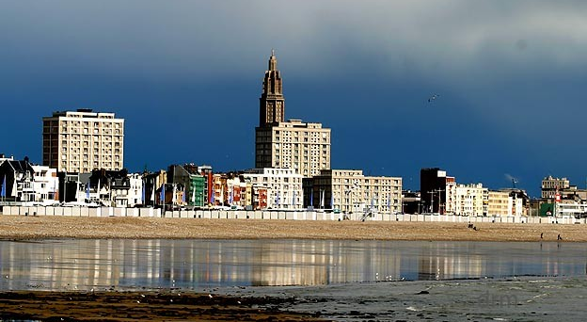
L’Echo-endoscopie Bronchique au Havre (EBUS)
Dr MH Marques
Quoi de Neuf en pneumologie, Dec 2015
Notes:
<numéro>

Slide 2
Introduction
Techniques d’écho-endoscopie bronchiques dites semi invasives ( EBUS et Mini sonde) : Grande avancée pneumologique depuis 2007 en France
EBUS : Ponction des adénopathies médiastinales et/ou hilaires à visée diagnostique dites échoguidées sous contrôle de la vue sans recourir à un acte chirurgical (médiastinoscopie) en cas de positivité ou à une ponction transthoracique.
Mais : Matériel onéreux, fragile
Apprentissage nécessaire+++ ( CHU de Rouen, de Lille, d’Amiens) dans le repérage échographique, la réalisation et secondairement dans la rentabilité de l’acte : Courbe d’apprentissage +++
Acte peut se faire sous AG ou en Local sous sédation légère, en Ambulatoire
Notes:
<numéro>

Slide 3
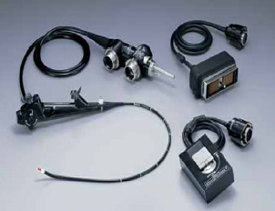
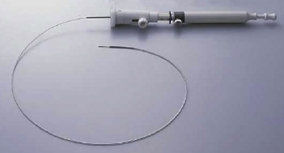
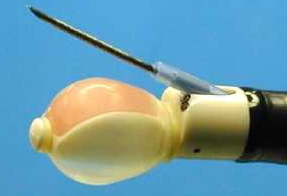
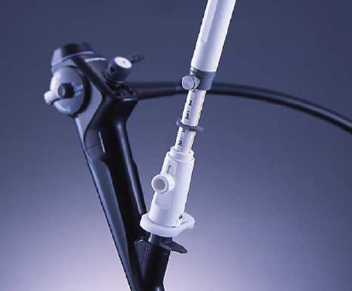
Matériel
Vidéo Echo-endoscope Olympus
Aiguille de ponction
Ballonnet gonflé sur la sonde d’échographie linéaire
Kit de ponction bloquée sur le vidéo endoscope
Notes:
<numéro>

Slide 4
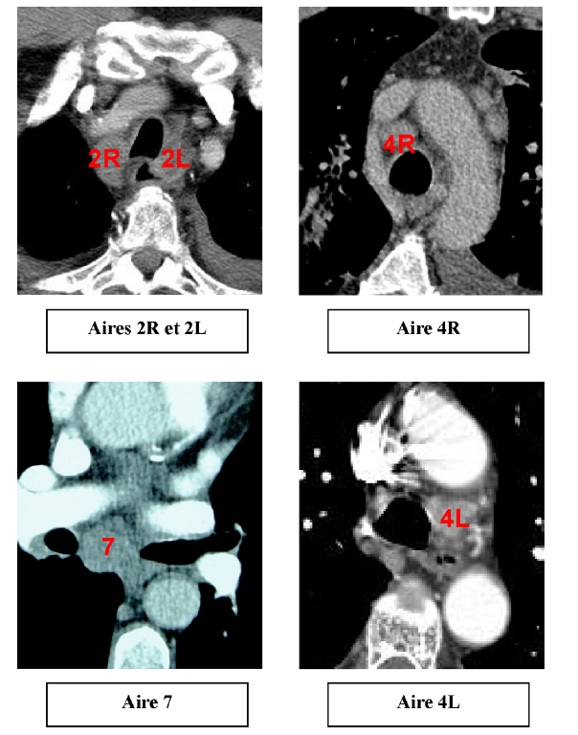
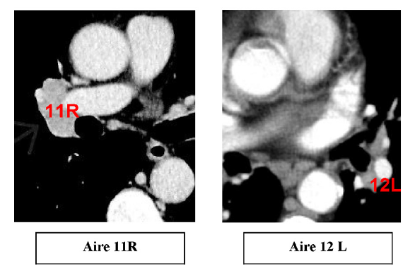
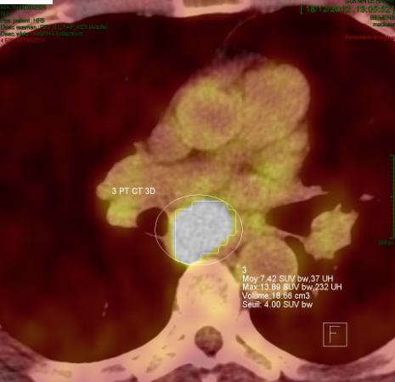
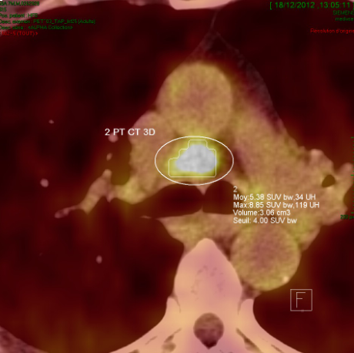
Procédure : repérage ganglionnaire+++
TDM Thoracique
Pet Scanner
Notes:
<numéro>

Slide 5

Procédure : Ponction
Notes:
<numéro>

Slide 6

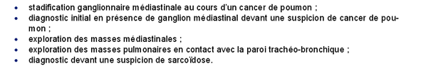
Indications
EBUS-TBNA reconnue comme Technique d’intérêt :
Pas de place si doute sur Lymphome+++
Exploration des Adénopathies liées au BK ?
Exploration devant toute adénopathie médiastinale ? Notamment des K extra thoraciques
Notes:
<numéro>

Slide 7
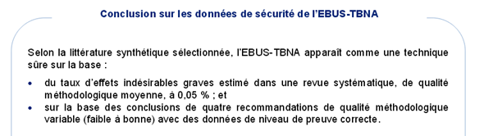
Complications
Très rares quand respect des bonnes pratiques dans la réalisation des endoscopies avec biopsies transbronchiques (hémostase, pb vasculaire….)
Rares cas de médiastinites, de pneumothorax, d’hémomédiastin
Risque de perforation du canal opérateur++
Notes:
<numéro>

Slide 8

EBUS au Havre :
Répondre à une grande problématique du territoire de santé du Havre : (étude effectuée par l’Observatoire Régional de Santé à la demande de l’ARS)
  450 000 en 2007 ( ¼ population de Haute Normandie)
  1/3 décès dû au cancer
  Part ++ du cancer pulmonaire
Réduire les délais de prise en charge diagnostic et donc thérapeutique / centre expert
Autonomie dans la gestion du patient ++++
Savoir profiter de l’expérience des autres centres+++ pour l’apprentissage, matériel, soucis rencontrés…
Notes:
<numéro>

Slide 9
En Pratique
Formation de 2 IDE d’endoscopie bronchique dédiées à l’EBUS, 2 Pneumologues
En Ambulatoire en HDJ Nord, U53
Idéalement sous AL en salle d’endoscopie avec Sédation hypnovel légère, sous surveillance
Elaboration de procédures protocolaires ++
Sous AG : mais plus problématique….
Activité qui débutera en Janvier 2016
Notes:
<numéro>

Slide 10
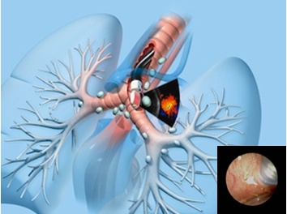
Conclusion : L’écho-endoscopie bronchique
Grande avancée technologique au GHH
Arsenal du pneumologue endoscopiste
Incontournable dans le raisonnement (en cas d’atteinte médiastinale) de la prise en charge du cancer bronchique
Mais apprentissage….
Notes:
<numéro>

